Slide 1
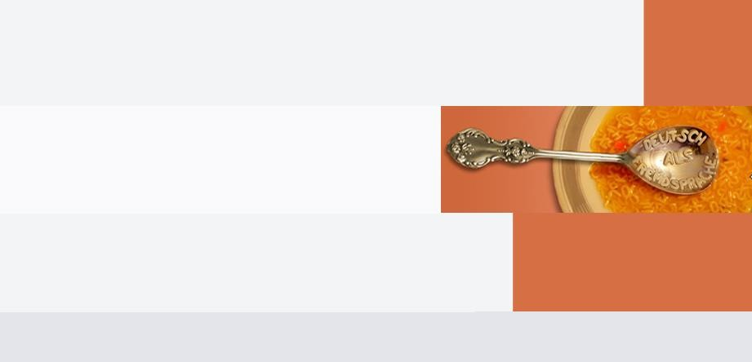
Herzlich Willkommen!
zur Infoveranstaltung Master Deutsch als Fremdsprache ab WiSe 2024/25
Marburg, den 08. Oktober 2024

Slide 2
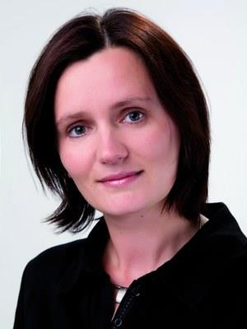
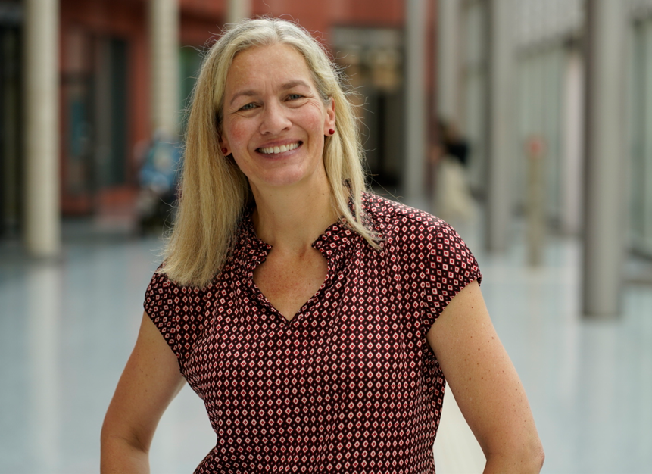
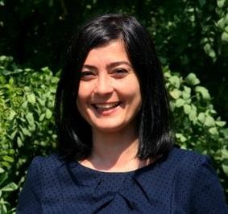
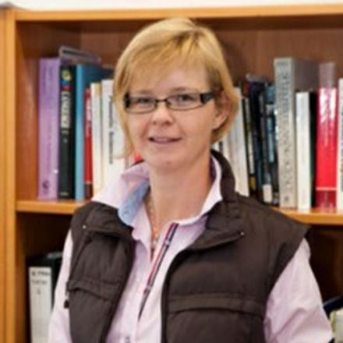
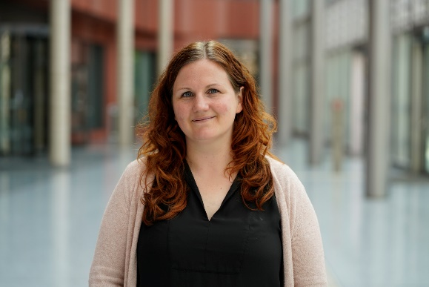
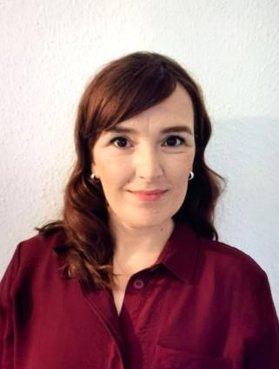
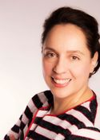
Das DaF-Team
Dimka Dimova
Kathrin Siebold
Frauke Teepker
Gea de Jong-Lendle (Phonetik AG)
Martina Franz dos Santos
Neveda Yilmaz
Milica Lazovic

Slide 3
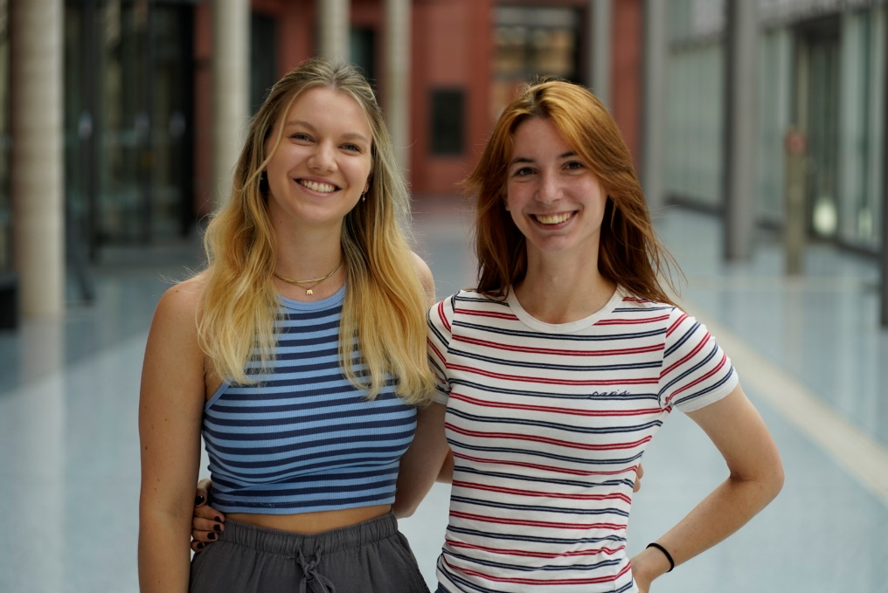
Das DaFZ-Büro
Insa Woldt & Mina Tzallas
Tel.: +49-6421-28 24 539
E-Mail: daf@staff.uni-marburg.de
Deutschhausstraße 3, Raum +2/2070 35037 Marburg
Aufgaben:
Studienberatung
Terminabsprache DaF-Bibliothek
Fragen allgemein
Abgabe der Hausarbeiten
Weitere Informationen rund um das DaFZ-Büro finden Sie unter:
https://www.uni-marburg.de/de/fb09/igs/arbeitsgruppen/dafz/kontakt/kontakt-und-beratung

Slide 4
Jetzt seid ihr dran ☺!
Wie heißen Sie?
Wo kommen Sie her?
Was studieren Sie?
Wie lange wohnen Sie in Marburg?

Slide 5
Master DaF
www.uni-marburg.de/ma-daf
Art des Studiums
MA-Studiengang (Master of Arts)
Regelstudienzeit: 2 Jahre (4 Semester) → 4. Semester für Modul
„Abschlussprüfung“ vorgesehen
Gesamtzahl der zu erwerbenden Leistungspunkte im MA-Studiengang → 120 LP (ECTS)

Slide 6
Sprach- wissenschaft
Linguistik
Phonetik
Grammatikbeschreibung und -vermittlung
D
F
A
Kulturreflexives Lernen
Unterrichtsforschung Methodik/Didaktik
Kulturreflexives Lernen
Literaturdidaktik
Interkulturelle Kompetenz
Unterrichtsforschung
Unterrichtsinteraktion
Unterrichtsplanung
Kommunikative Fertigkeiten
Wortschatzerwerb- und vermittlung

Slide 7
Aufbau, Schwerpunkte, Wahlmöglichkeiten
Pflichtbereich
ALLE Module
Modul 1: Grundwissen DaFZ
Modul 2: Grammatik und Grammatikvermittlung DaFZ
Modul 3: Bewusstmachung von Sprachlernprozessen
Modul 4: Kulturreflexives Lernen
Modul 5: Grundlagen der Unterrichtskommunikation
Modul 6: Unterrichtspraktikum
Modul 7: Unterrichtsforschung
Modul 8: Didaktik der kommunikativen Fertigkeiten und Wortschatzvermittlung
Modul 9: Angewandte Linguistik
Modul 16: Abschlussprüfung
Wahlpflichtbereich
EIN Modul von
Modul 10: Medien und Materialien im DaFZ-Unterricht
Modul 11: Heterogenität und Mehrsprachigkeit
Modul 12: Studium International I
Modul 13: Studium International II
(Modul 14: Studium Interdisziplinär I
Modul 15: Studium Interdisziplinär II)

Slide 8
Wichtige Abkürzungen
VL: Vorlesung
SE: Seminar
SLM: Selbstlernmaterial
SL: Studienleistung
PL: Prüfungsleistung
MP: Modulprüfung (z.B. Klausur, Hausarbeit, Portfolio)
MTP 1/2: Modulteilprüfung

Slide 9
Modul 1: Grundwissen DaFZ (6 LP)
VL Grundwissen Deutsch als Fremdsprache (MP, 6 LP)
Prof. Dr. Kathrin Siebold
→ muss im 1. Semester belegt werden

Slide 10
Modul 2: Grammatik und Grammatikvermittlung DaFZ (6 LP)
SE im Bereich Grammatikvermittlung (SL)
→ muss im 2. Semester belegt werden
(wird im Sommersemester 2025 angeboten)
VL oder SLM im Bereich Grammatikbeschreibung des Deutschen (MP, 6 LP)
→ muss im 2. Semester belegt werden
(wird im Sommersemester 2025 angeboten)

Slide 11
Modul 3: Bewusstmachung von Sprachlernprozessen (6 LP)
SE im Bereich Autonomes Fremdsprachenlernen (SL)
Dr. Milica Lazovic
→ muss im 1. Semester belegt werden
SE im Bereich Sprachlernberatung (MP, 6 LP)
Martina Franz dos Santos
→ muss im 3. Semester belegt werden

Slide 12
Modul 4: Kulturreflexives Lernen (12 LP)
SE oder PR-SE im Bereich Literaturdidaktik (SL)
→ muss im 2. Semester belegt werden
(wird im Sommersemester 2025 angeboten)
SE oder PR-SE im Bereich Kulturreflexives Lernen (MP, 12 LP)
Dr. Frauke Teepker oder Prof. Dr. Kathrin Siebold
→ muss im 1. oder 2. Semester belegt werden

Slide 13
Modul 5: Grundlagen der Unterrichtskommunikation (6 LP)
SE im Bereich Unterrichtsinteraktion (MP, 6 LP)
→ muss im 2. Semester belegt werden
(wird im Sommersemester 2025 angeboten)

Slide 14
Modul 6: Unterrichtspraktikum (12 LP)
SE im Bereich Unterrichtsplanung (SL)
→ muss im 2. Semester belegt werden
(wird im Sommersemester 2025 angeboten)
Unterrichtspraktikum mit Begleitseminar (MP, 12 LP)
Dr. Frauke Teepker
→ muss im 3. Semester belegt werden

Slide 15
Modul 7: Unterrichtsforschung (6 LP)
SE im Bereich Forschendes Lernen (MP, 6 LP)
Prof. Dr. Kathrin Siebold
→ kann im 2. oder 3. Semester belegt werden

Slide 16
Modul 8: Didaktik der kommunikativen Fertigkeiten und Wortschatzvermittlung (12 LP)
SE im Bereich Wortschatzvermittlung (SL)
Prof. Dr. Kathrin Siebold
→ kann im 1. oder 3. Semester belegt werden
SE im Bereich Kommunikative Fertigkeiten (MP, 12 LP)
Dr. Dimka Dimova
→ muss im 1. Semester belegt werden

Slide 17
Modul 9: Angewandte Linguistik (12 LP)
SE oder VL in den Bereichen Phonetik/Psycholinguistik (SE)
Prof. Dr. Mathias Scharinger
→ kann im 2. oder 3. Semester belegt werden
SE im Bereich Angewandte Linguistik (MP, 12 LP)
Dr. Dimka Dimova
→ muss im 1. Semester belegt werden

Slide 18
Wahlpflichtbereich (12 LP)
Ein Modul wählen aus Modul 10 oder 11, wenn man ins Ausland geht, dann Modul 12 und 13

Slide 19
Modul 10: Medien und Materialien im DaFZ-Unterricht (12 LP)
SE im Bereich Digitale Medien (SL)
Dr. Dimka Dimova
→ muss im 3. Semester belegt werden
SE im Bereich Lehrmaterialanalyse und -erstellung (MP, 12 LP)
Dr. Dimka Dimova
→ muss im 3. Semester belegt werden

Slide 20
Modul 11: Heterogenität und Mehrsprachigkeit (12 LP)
SE in den Bereichen Heterogenität und Mehrsprachigkeit oder Alphabetisierung und Schritsprachenerwerb (SL)
Neveda Yilmaz
muss im 3. Semester belegt werden, kann aber auch im 2 Sem. belegt werden
SE Sprachsensibler Fachunterricht (MP, 12 LP)
Neveda Yilmaz
→ muss im 3. Semester belegt werden, kann aber auch im 2. Sem. belegt werden

Slide 21
Was muss ich tun, wenn ich eine fachliche Auflage habe?
Auflagen müssen bis zum Ende des 2. FS absolviert sein > Rückmeldesperre!!!
Auflagen für germanistische Sprachwissenschaft oder germanistische Literaturwissenschaft
Sprachwissenschaft: aus dem BA Studiengang „Sprache und Kommunikation“ (HF)
Literaturwissenschaft: aus dem BA Studiengang „Germanistik“ (HF)
Bei Fragen zu den Auflagen wenden Sie sich an Frau Dimova!
2 Semester Zeit
Sie können sich nicht über Marvin anmelden
Sie bekommen Papierscheine
Infos zu den Auflagen finden Sie auf der Homepage von Frau Leupold:
https://www.uni-marburg.de/de/fb09/pdf/auflagen_master_info_fb09_ws202425.pdf

Slide 22
Auslandspraktikum DaF

Slide 23
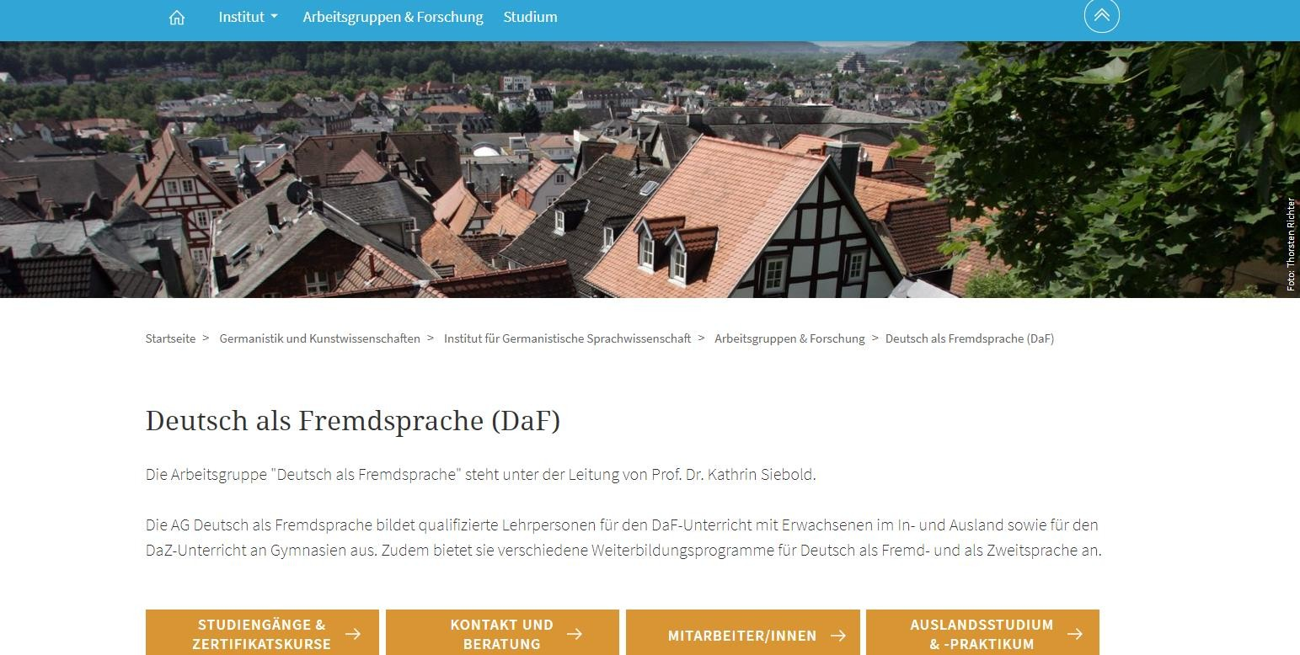
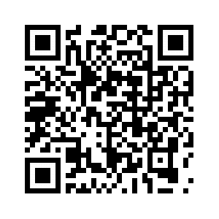
Direkt zur Homepage
Unsere Homepage
Hier finden Sie Informationen zu …
aktuellen Veranstaltungen
den Sprechstunden der Lehrenden
News und Mitteilungen der DaFZ-AG
der Studienordnung und dem Modulhandbuch

Slide 24
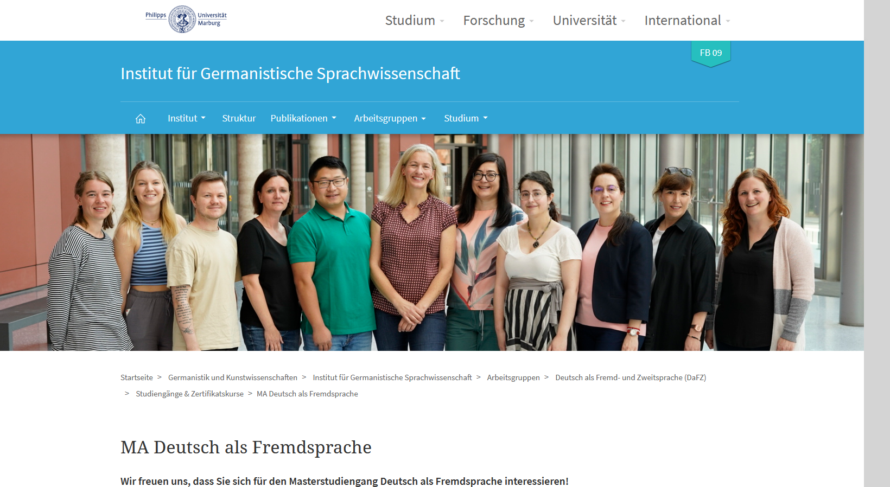

Slide 25
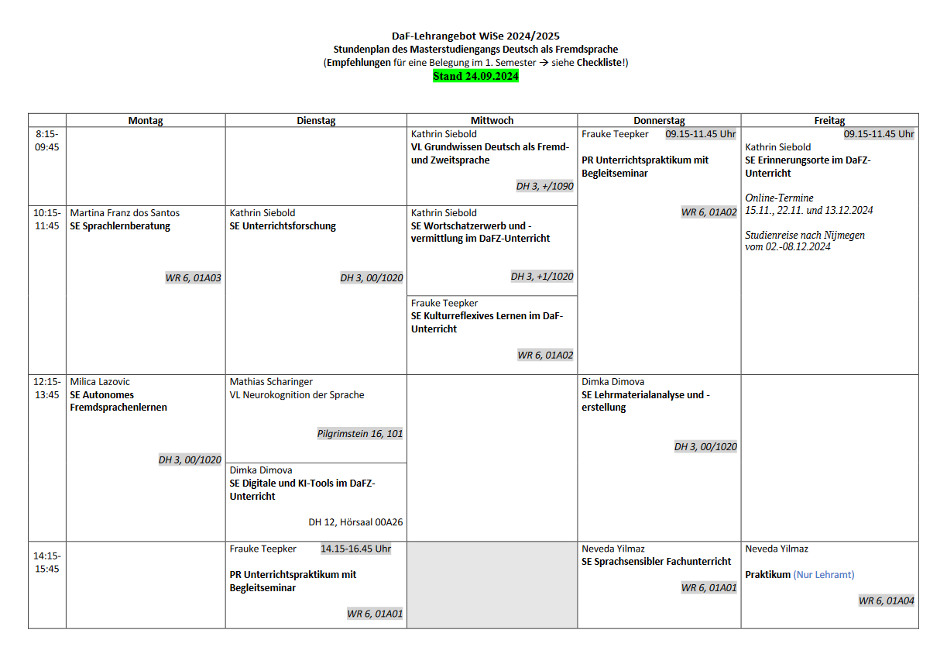

Slide 26
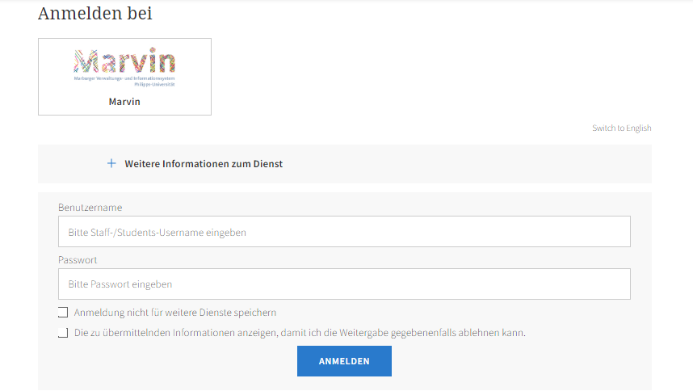
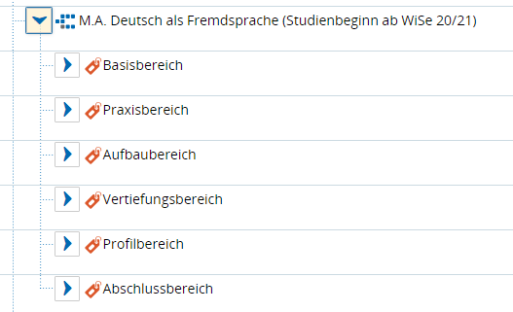
Wie belege ich Veranstaltungen bei Marvin?
Einloggen mit Students-Account
Studienangebot → Vorlesungsverzeichnis anzeigen → Fachbereich 09 →
Masterstudiengänge → Deutsch als Fremdsprache ab WiSe 20/21

Slide 27
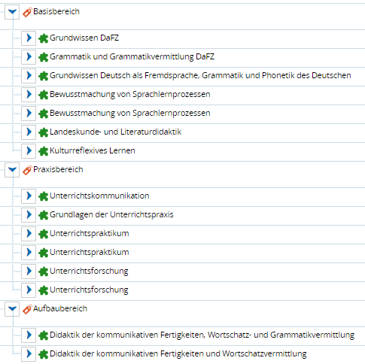
Wie belege ich Veranstaltungen bei Marvin?
gewünschtes Modul öffnen

Slide 28
Wie belege ich Veranstaltungen bei Marvin?
Wichtig! Ihr müsst euch nach der neuen Studienordnung anmelden (Checkliste überprüfen)

Slide 29
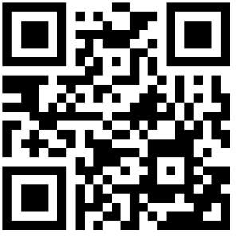
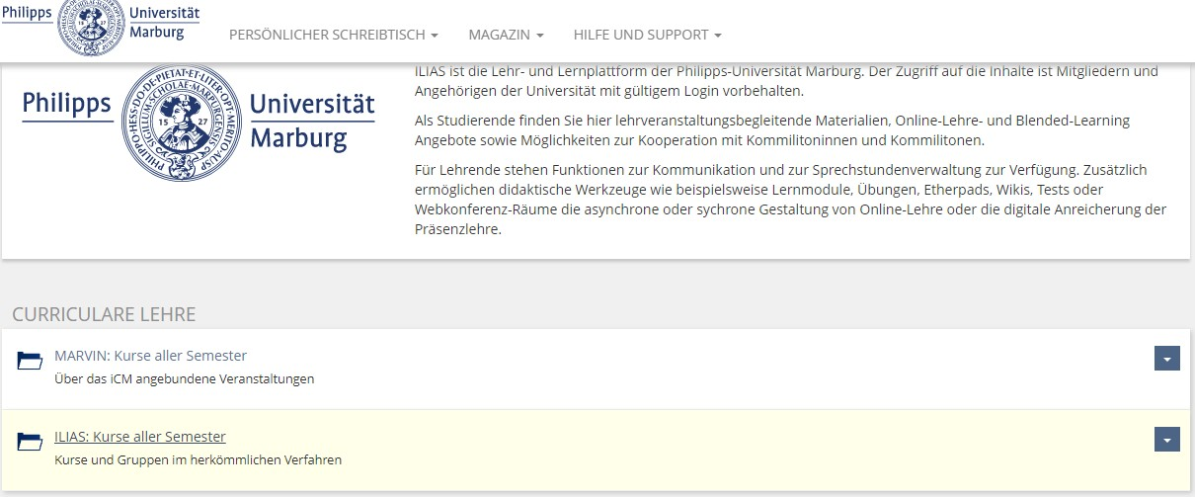
Wie finde ILIAS-Kurse?
Zunächst wichtig: Registrierung bei ILIAS unter folgendem Link: https://admin.students.uni-marburg.de/frageuser.html
Direkt zu Ilias
mit Students-Account einloggen → Magazin → Magazin Einstiegsseite
Anmeldefrist
1.10.2024 (08:00:00) bis 11.10.2024
→ ILIAS: Kurse aller Semester → FB 09 Germanistik und Kunstwissenschaften
→ Germanistische Sprachwissenschaft (IGS) → WiSe 2024/2025
Kurse sind ggf. passwortgeschützt. PW wird von Dozent*innen in der ersten Semesterwoche
bekanntgegeben.

Slide 30
Prüfungsanmeldung (Marvin)
Wichtig: Für alle Leistungen, PL oder SL, die Sie während des Semesters absolvieren wollen, müssen Sie sich verpflichtend mit einer TAN-Nummer anmelden! TAN-Listen vergibt das HRZ. Anleitung zur Nutzung auf der HRZ-Homepage.
Anmeldefrist: 08.01.2024–26.01.2024
Ohne TAN-Nummer und Anmeldung kann die Leistung am Ende des Semesters nicht verbucht werden!
In dem ILIAS Kurs: Marvin-Anleitungen finden sich alle wichtigen
Informationen
https://www.uni-marburg.de/de/fb09/studium/pruefungsamt/online-pruefungsanmeldung https://www.uni-marburg.de/de/hrz/dienste/2fa/anleitung-tan-liste-marvin
https://ilias.uni-marburg.de/ilias.php?ref_id=2459968&cmdClass=ilrepositorygui&cmdNode=wq&baseClass=ilrepositorygui

Slide 31
Notenspiegel (Marvin)
einloggen → Mein Studium → Leistungen → Gesamtkonto
M.A. Deutsch als Fremdsprache
Wichtig! Überprüfen, ob Noten eingetragen wurden (ca. 1 Monat nach Semesterende bzw. zu Beginn des neuen Semesters)

Slide 32
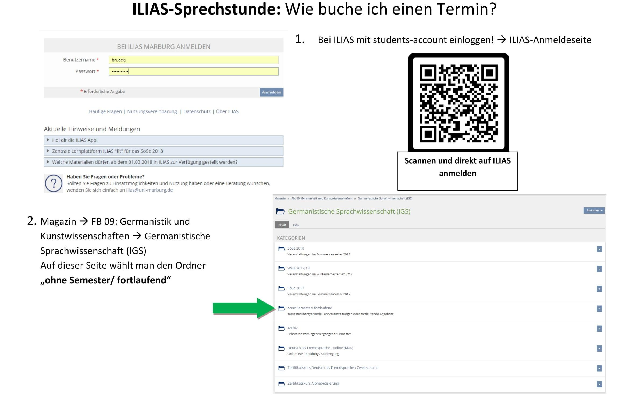
Anmeldung ILIAS Sprechstunde

Slide 33
Anmeldung ILIAS Sprechstunde

Slide 34
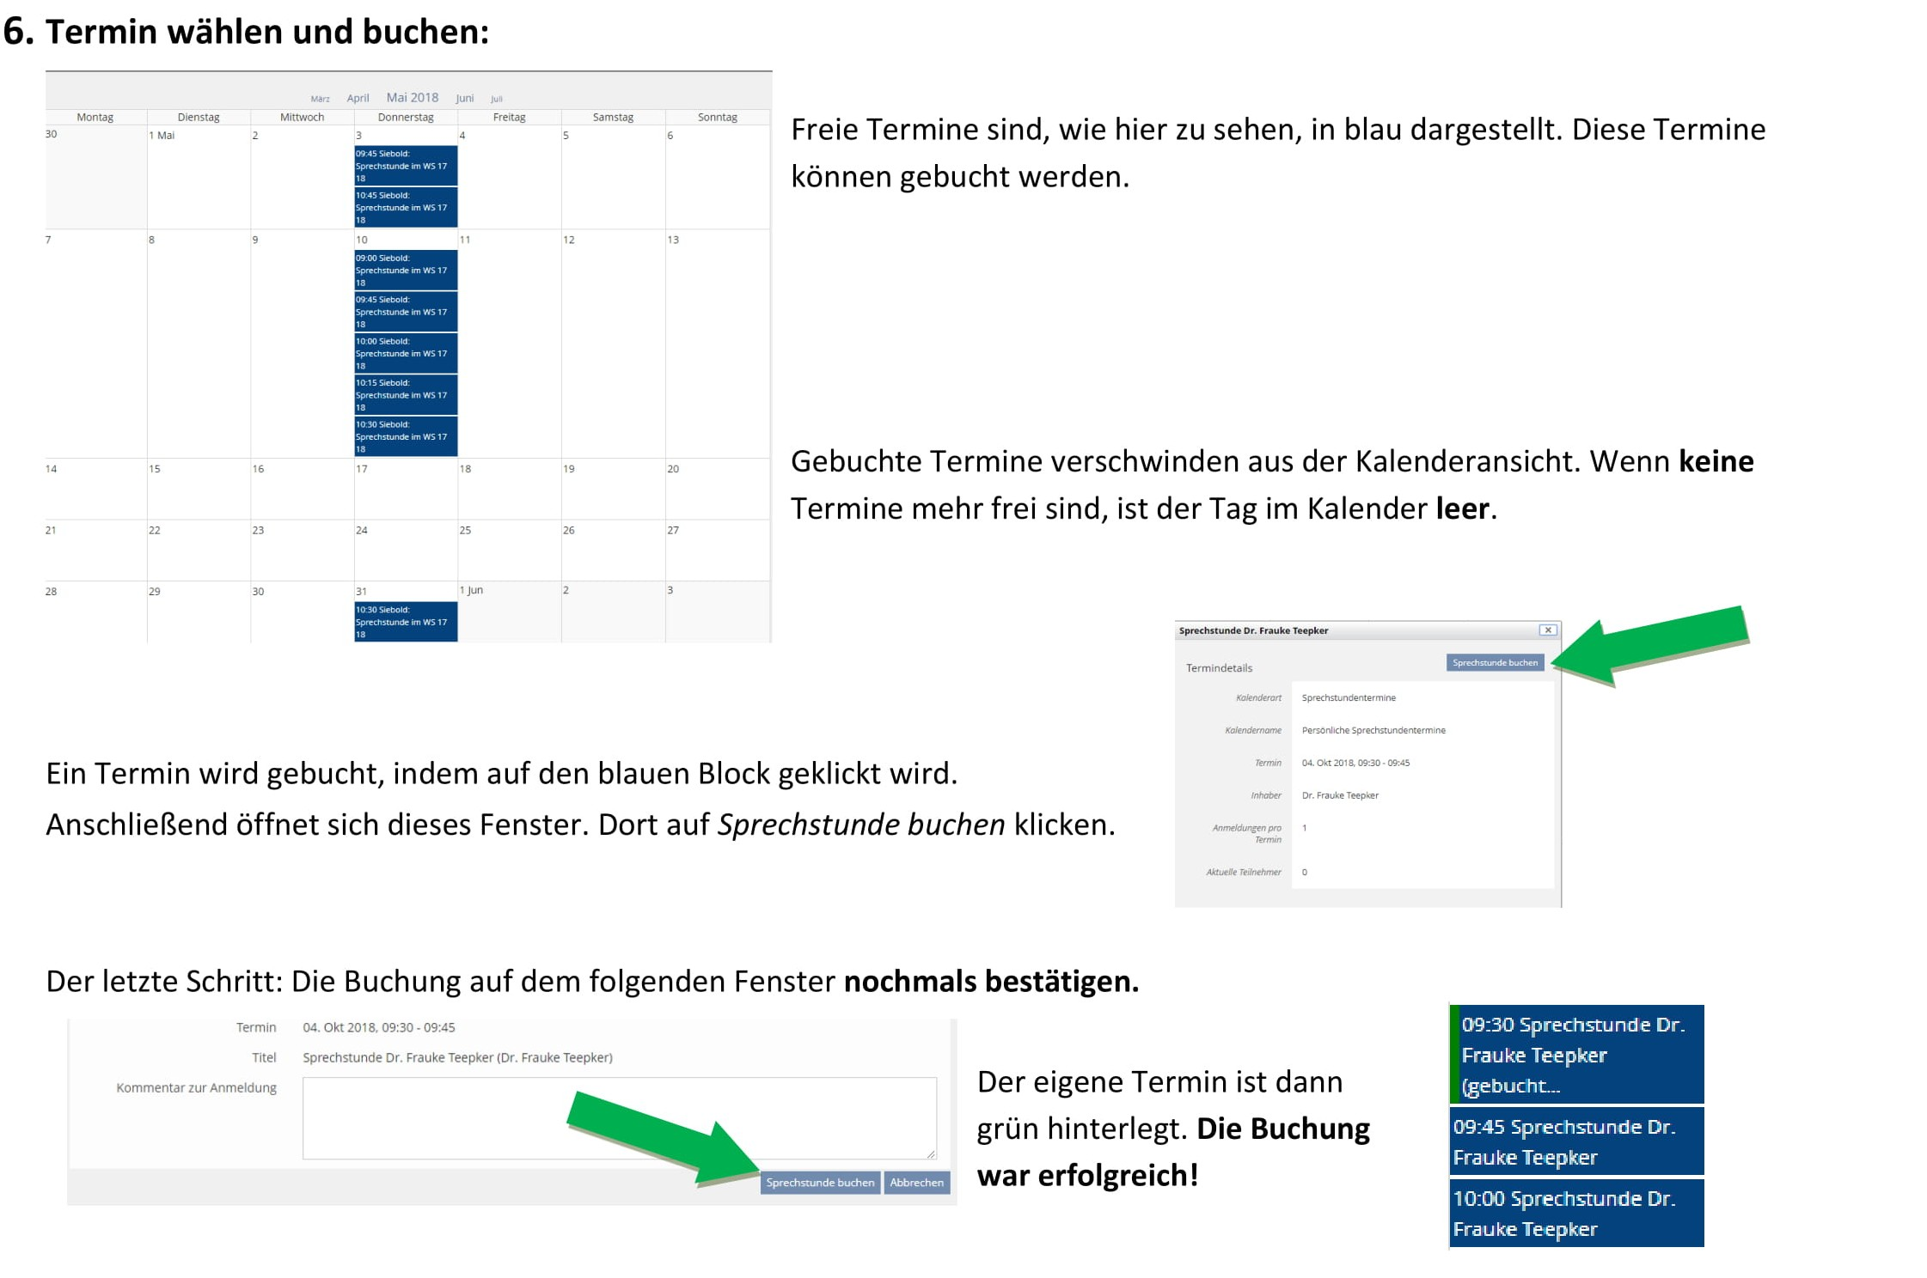
Anmeldung ILIAS Sprechstunde

Slide 35
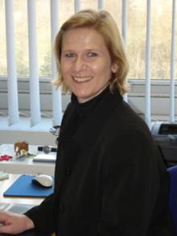
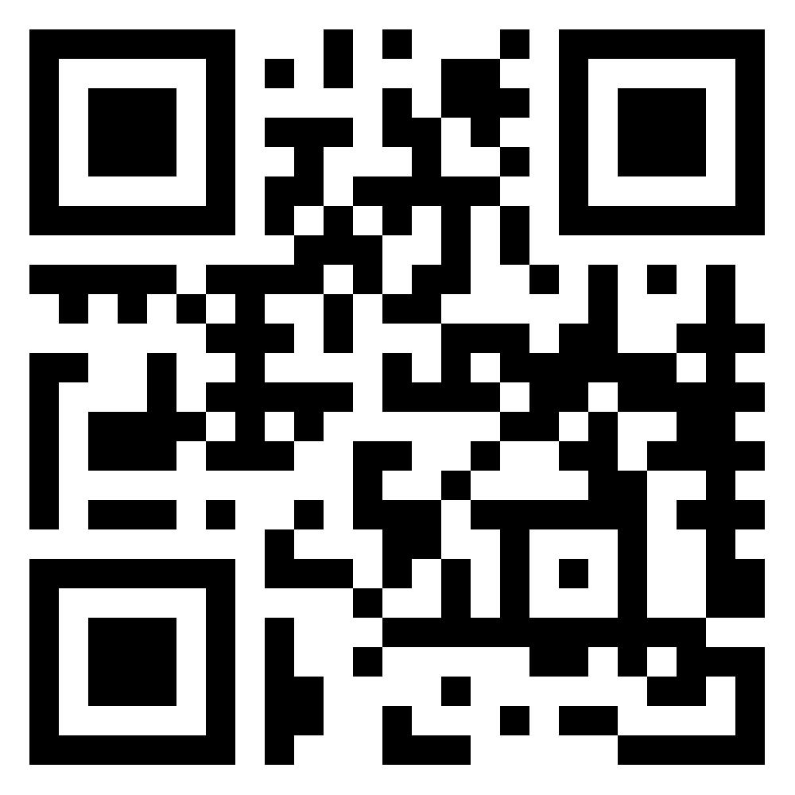
Allgemeine Infos zur Beratung
Studienberatung: Dr. Barbara Leupold, DH3 Raum -1/2240
Studienfachberatung: Dr. Dimka Dimova
Informationen zum Studiengang erhalten Sie bei unserer Hilfskraft:
Insa Woldt
E-Mail: daf@staff.uni-marburg.de
Sprechstunde: Mittwoch 12:30-13.30 Uhr DH3, Raum +2/2190 Anmeldung über ILIAS
Direkt zum Master

Slide 36
Termine Universitätsbibliothek
Einführung in die Benutzung der UB für Erstsemester (21.10. – 08.11. Online-Anmeldung)
Hausarbeiten-Sprechstunde (jeden Mittwoch, 14:00 – 15:35 Uhr ohne Anmeldung, online)
Mit Plan und Ziel: Zeitmanagement im Studium (Coffee Lecture) (Online-Treffen ohne Anmeldung)
Workshop: Zitieren in wissenschaftlichen Arbeiten – Eine Einführung (am 23.01.2025, Anmeldung ab 15.12.2024)
Workshop: Der Rote Faden: Wie man ihn findet und wie man ihn durchzieht (am 16.01.2025)
Workshop: Wissenschaftliches Schreiben Schritt für Schritt: von A wie Anfangen bis Z wie Zufriedenheit bei Abgabe (am 03.12.2024)
& viele weitere Angebote!
https://www.uni-marburg.de/de/ub/aktuelles/termine/kursprogramm-ub-wise-2024-25

Slide 37
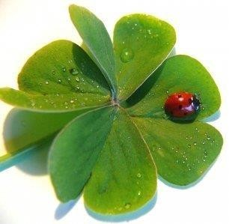
Danke für Ihre Aufmerksamkeit und…
…einen guten Start ins Studium!

